Slide 1
МЕЖДУНАРОДНЫЙ ОПЫТ И ЦИВИЛИЗОВАННЫЕ GR-СТРАТЕГИИ СОВРЕМЕННОГО БИЗНЕСА
Кафедра теории и практики взаимодействия бизнеса и власти
НИУ-ВШЭ
проф. И. Ю. Юргенс
29 ноября 2017 г.

Slide 2
Общественная миссия GR
Предпринимательская активность, реализуемая в том числе во взаимодействии с государством и обществом — один из главных моторов развития страны
Джек Голдстоун
«Почему Европа? Возвышение Запада в мировой истории, 1500—1850»
В числе ключевых факторов, определивших лидерство Европы в Новое время — стабильная поддержка предпринимательства и тесные социальные взаимосвязи между предпринимателями, учеными, инженерами и квалифицированными рабочими... Широко разделяемые заинтересованность в научном прогрессе и уверенность в экономической ценности открытий среди бизнесменов означали, что изобретатели и инженеры могли рассчитывать на поддержку своих усилий перед лицом власти… Одним из лозунгов Великой французской революции было создание общества «профессиональных перспектив, открытых для талантов», вместо общества, скованного привилегиями знати.

Slide 3
Общественная миссия GR
Из Социальной хартии российского бизнеса (2007, РСПП):
…Представители делового сообщества Российской Федерации,
понимая и принимая свою долю ответственности за судьбу России,
считая, что успешное развитие предпринимательской деятельности невозможно без устойчивого развития общества и неотделимо от него,
содействуя успехами своей предпринимательской деятельности увеличению общественного богатства и социальному прогрессу,
заключили Хартию об основополагающих принципах ответственного ведения бизнеса…
Мы ясно понимаем свою экономическую и социальную роль и возлагаем на себя ответственность, в пределах которой мы отвечаем за последствия наших решений и действий.
Мы стремимся к тому, чтобы наша деятельность была открытой и прозрачной.
Мы способствуем формированию солидарной ответственности государства, бизнеса и гражданина, в основе которой — демократия, соблюдение гражданских прав и свобод, включая право частной собственности, равенство возможностей, уважение человеческого достоинства и приоритет закона».

Slide 4
ЛОББИЗМ: государственное регулирование
…Под лоббистом понимается лицо, которое за плату от своего имени или от имени и в интересах любого физического лица или организации взаимодействует с должностными лицами в попытках повлиять на принятие государственных решений.
Закон о регистрации лоббистов (Lobbyists Registration Act),
Канада, 1988 г.
Два типа лоббистов:
лоббисты-консультанты (consultant lobbyists), работающие индивидуально;
лоббисты-сотрудники корпораций (in-house lobbyists) из PR или GR-подразделений.

Slide 5
ЛОББИЗМ: государственное регулирование
Две модели регулирования лоббизма:
Англосаксонская
Лоббисты обязаны регистрироваться в госсреестре
Континентальная
Регистрация лоббистов носит добровольный характер, но дает некоторые преференции
Принципы взаимоотношений органов ЕС и лоббистов
Участие: качество решений органов ЕС зависит от уровня участия общественности на всем протяжении, от идеи до внедрения;
Открытость и подотчётность: институты ЕС должны быть открыты и подотчётны для поддержания высокого уровня доверия;
Эффективность: политика должна быть ориентирована на эффективность и своевременность;
Последовательность: действия органов ЕС должны быть последовательны и прозрачны.
«Навстречу усилению культуры диалога и консультаций — общие принципы и минимальные стандарты для проведения консультаций заинтересованных групп»

Slide 6
ЛОББИЗМ: англосаксонская модель
«Лоббизм является одной из наиболее важных составляющих американской политической системы. Во многом благодаря ему в США осуществляется практическое взаимодействие власти с обществом и бизнесом. В значительной степени за счёт финансовых возможностей лоббистских структур функционирует мощный «рынок мысли» Америки, который является одним из её глобальных преимуществ. Именно при помощи инструментов лоббизма США получают такой масштабный набор качественных решений для государственной политики, которые делают эту страну хозяином всех ключевых сценариев национального и международного развития и ставят её в выигрышное положение ко всем остальным странам мира. Поэтому роль лоббистской деятельности в последние десятилетия в США неуклонно возрастает».
«Как осуществляется лоббизм в США и что можно позаимствовать для России». Доклад исследовательской группы Terra America (2013)
С 86 тыс. долларов в 1976 г. средний годовой оборот лоббистской фирмы в США за 30 лет вырос до 8,8 млн долларов.

Slide 7
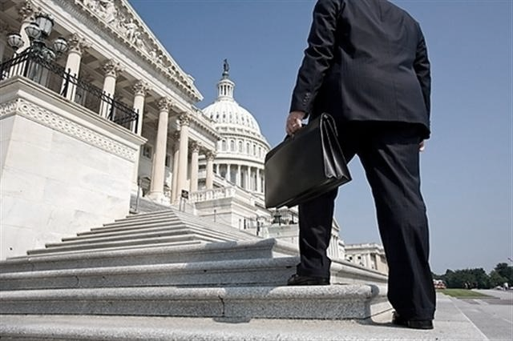
ЛОББИЗМ: англосаксонская модель
В англо-саксонской модели дополнительным ограничением является период, когда бывшие должностные лица не могут заниматься лоббистской деятельностью во избежание конфликта интересов.
В Канаде члены федерального кабинета министров не могут быть лоббистами в течение 5 лет после прекращения работы в правительстве.
Подобные нормы существуют в США, Австралии, Канаде, а также в Бразилии, на Тайване, в странах Восточной Европы.

Slide 8
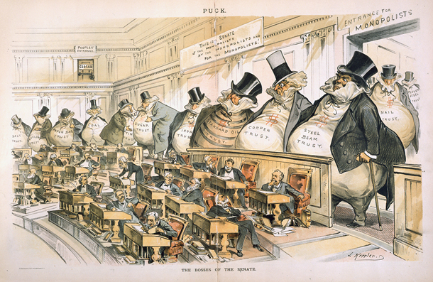
ЛОББИЗМ: англосаксонская модель
Законодательное регулирование лоббизма в США: история
Первый путь — запрет
1877, конституция Джорджии — лоббирование признается незаконной деятельностью. Введена уголовная ответственность за попытку воздействия на законодателей штата (от 1 до 5 лет лишения свободы). Аналогичные меры — в Луизиане, Теннеси, Техасе.
Второй путь — регулирование с целью обеспечения прозрачности
1890, Массачусетс — первая система регистрации лоббистов. К 1946 году в 35 штатах приняты законы, регулирующие деятельность лоббистов.
1946. Федеральный акт о регулировании лоббирования. Предусматривал регистрацию лиц, нанятых для осуществления лоббистской деятельности в Конгрессе, и квартальное предоставление отчетности о своей деятельности.
Регулирование лоббизма на уровне штатов было и остаётся равным по важности с федеральным уровнем, если не более значимым.

Slide 9
ЛОББИЗМ: англосаксонская модель
Законодательное регулирование лоббизма в США: современность
1995 — Закон о раскрытии лоббистской деятельности (Lobbying Disclosure Act)
2006 — Закон о прозрачности и отчетности при осуществлении лоббистской деятельности (Lobbying Transparency and Accountability Act)
2007 — Закон о честном лидерстве и открытом правительстве (Honest Leadership and Open Government Act)
Принципы законодательного регулирования:
регистрация и отчетность;
прозрачность;
посредничество вместо прямых контактов;
общественное благо как базовый критерий.
Смысл регулирования лоббизма — сделать его действенной альтернативой коррупции как метода воздействия различных групп интересов на государство.

Slide 10
ЛОББИЗМ: англосаксонская модель
Вудстокские принципы (1990):
1. Задачи лоббирования должны учитывать общественное благо, а не только узко понимаемые интересы конкретного клиента.
2. Отношения лоббиста и клиента должны быть основаны на искренности и взаимном уважении.
3. Государственный деятель вправе рассчитывать на откровенное раскрытие информации лоббистом, включая точные и достоверные сведения о клиенте, а также о природе и последствиях проблемы.
4. В работе с другими лидерами общественного мнения лоббист не может скрывать или искажать личность клиента или другие факты, имеющие отношение к делу.
5. Лоббист должен избегать конфликта интересов.
6. Некоторые действия в принципе неприемлемы в лоббистской практике.
7. Лоббист обязан отстаивать высокие этические свойства лоббизма и в практике, и в общественном понимании последнего.

Slide 11
ЛОББИЗМ: англосаксонская модель
American League of Lobbyists
Американская лига лоббистов — некоммерческая ассоциация, созданная для объединения интересов профессиональных лоббистов. В настоящее время насчитывает около 900 членов.
Основана в 1979 году
Направления деятельности:
повышение статуса профессии лоббиста через всемерное продвижение этических норм на основе разработанного Лигой этического кодекса;
повышение профессионализма через профобразование на основе специальной программы (Lobbying Certificate Program)
Организация издает ежемесячный бюллетень, занимается продвижением идей важности и необходимости открытого участия лоббистов в принятии государственных решений.

Slide 12
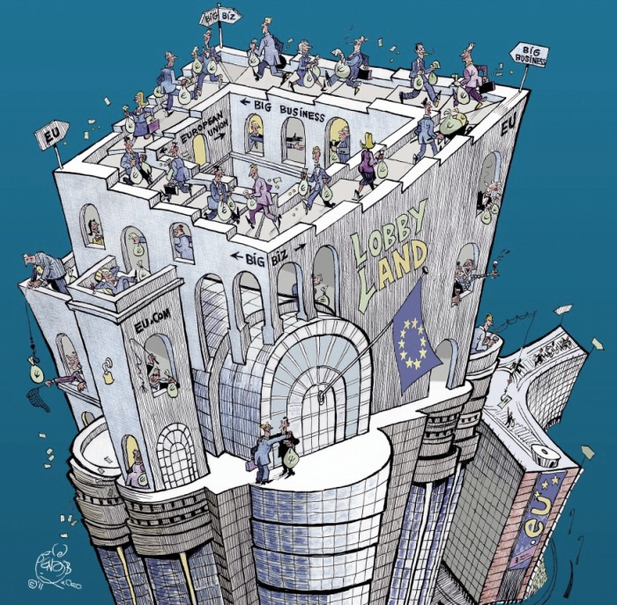
ЛОББИЗМ: европейская модель
1997. Создание реестра лоббистов при Европейском парламенте
2006. «Европейская инициатива по обеспечению прозрачности» (European Transparency Initiative. A Green Paper); регистрация носит добровольно-рекомендательный характер
2008. Утвержден европейский Кодекс этического поведения лоббистов
2011. Соглашение Еврокомиссии и Европарламента о ведении единого реестра лоббистов (EU Transparency Register)
Все большую роль в Европе играют
GR-ассоциации и лиги лоббистов,
которые разрабатывают профессиональные стандарты.

Slide 13
ЛОББИЗМ: европейская модель
Реестр лоббистов ЕС
К октябрю 2016 года включал более 10 000 регистрантов, охватывающих все виды лоббистской деятельности, включая корпорации, самозанятых лиц, корпоративных лоббистов, торговые ассоциации, аналитические центры и академические институты.
Зарегистрированные лоббисты должны предоставить сметы годовых расходов, связанных с их лоббистской деятельностью, указать число занятых этой работой, раскрыть источники финансирования в ЕС. Также лоббисты обязаны предоставить подробную информацию о том, на принятие каких законопроектов в Европарламенте они оказывали влияние.
Регулярно проводятся проверки корректности данных, вносимых в реестр. Не обновившие информацию о себе зарегистрированные лица не могут получить доступ к системе.
Реестр находится в открытом доступе, в нем есть функция поиска.

Slide 14
ЛОББИЗМ: европейская модель
Регистрируясь в
EU Transparency Register, лоббист
соглашается с общественной доступностью предоставляемой им информации;
обязуется соблюдать Кодекс поведения лоббистов;
гарантирует полноту и достоверность предоставляемой информации;
выражает готовность при необходимости раскрыть любые документы, касающиеся зарегистрированных лиц.
по Кодексу поведения лоббистов,
лоббисты обязаны раскрывать информацию о себе и в некоторых случаях о клиентах;
запрещается неправомерно получать информацию либо решение, в том числе при помощи давления и ненадлежащего поведения;
запрещается заявлять о наличии официальных отношений с органами ЕС в рамках взаимоотношений с третьими лицами;
запрещается склонять должностных лиц ЕС к нарушению правил поведения, применимых к ним;
в случае принятия на работу бывших сотрудников органов ЕС, необходимо уважать требования конфиденциальности.
Несоблюдение правил может привести к вынесению предупреждения либо исключению из реестра (временному или постоянному), а также, в случае необходимости, изъятию пропусков в органы ЕС.

Slide 15
ЛОББИЗМ: европейская модель
Лоббисты в Брюсселе:
cоюзы промышленников и предпринимателей Европейского союза и государств-членов — около 5000 сотрудников;
отдельные компании, имеющие собственные офисы в Брюсселе, — около 2000 сотрудников;
адвокатские бюро, включающие юристов, специализирующихся на праве ЕС, — около 2500 сотрудников;
консалтинговые агентства, занимающие вопросами взаимоотношений со структурами ЕС — около 1300 сотрудников;
европейские профсоюзы — около 100 сотрудников;
представители регионов и городов — около 1500 сотрудников;
некоммерческие организации, работающиев сфере охраны окружающей среды, культуры, защиты людей с ограниченными возможностями и защиты прав потребителей — около 4000 сотрудников;
исследовательские центры — около 300 сотрудников.
по: Д. Добросмыслов. Правовое регулирование лоббистской деятельности и продвижения интересов частных лиц в ЕС (2014).

Slide 16
ЛОББИЗМ: европейская модель
Европейские страны
с законодательным регулированием
лоббистской деятельности
на национальном уровне
«…Лоббистские реестры, равно как и нормативное регулирование лоббизма, сами по себе не гарантируют прозрачности лоббистских практик. Ни одна из скандинавских стран не имеет специального законодательства о лоббизме и не ведет специальных реестров лоббистов. Тем не менее, высокие этические стандарты, принятые в этих странах как в коммерческом, так и в государственном секторе, служат надежным ограничителем теневого лоббизма».
«Российский корпоративный лоббизм в странах Европейского союза: публичные реестры лоббистов». Доклад «Трансперенси Интернешнл-Россия», 2017

Slide 17
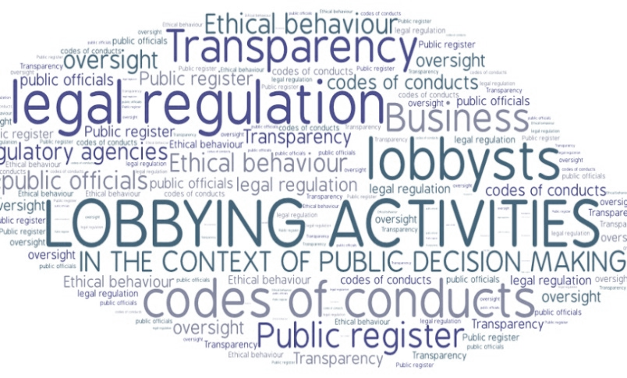
Виды GR
институциональный (стратегический) — системная, перспективная работа
персональный (тактический) — точечная работа «по ситуации»
антикризисный
регулярный
корпоративный — продвижение интересов конкретного учреждения или бизнес-структуры
отраслевой — продвижение интересов отрасли в целом
GR по методам
GR по характеру
GR по масштабу

Slide 18
Технологический спектр GR :
формирование первичных связей с представителями госвласти;
вовлечение в деятельность рабочих групп и комиссий при госструктурах;
работа с общественными организациями;
создание позитивного имиджа в госструктурах;
законотворческая деятельность;
взаимодействие с госструктурами посредством участия в государственно-частном партнерстве;
информационно-аналитическое обеспечение GR-деятельности;
участие в социально ориентированных проектах.
Функции GR-менеджера:
формирование благоприятной атмосферы отношений с регулирующими органами;
формирование благоприятного имиджа компании среди руководства органов государственной власти.

Slide 19
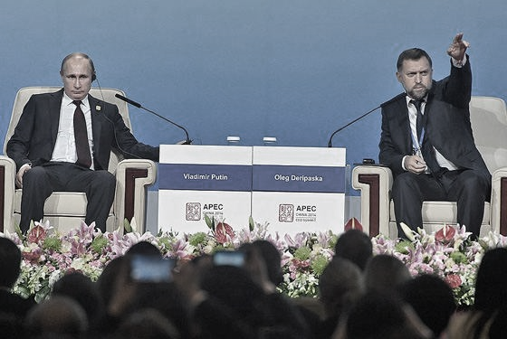
GR в современной России
Успех на рынке на 40% зависит от PR’а, на 40% — от GR’а, и только на 20% непосредственно от менеджмента производства
О. В. Дерипаска, 2001 г.
«Укрепление вертикали» в российской экономике в XXI веке значительно увеличило
как долю рынков, сильно зависящих от GR,
так и долю GR в сравнении с PR.

Slide 20
Российский GR в первые годы XXI века: трансформируются методы, появляются новые институты
Выход российских кампаний на мировые рынки заставляет их в своих GR-практиках опираться на международные стандарты.
Вступление России в ВТО, задача создания общеевропейского экономического пространства заставляют государство работать над внедрением лучших международных практик взаимодействия с бизнесом.
2012—2013 годы в России — институциональный GR-прорыв
организация системы «Открытое правительство»;
внедрение процедуры оценки регулирующего воздействия;
обязательность общественной экспертизы при подготовке проектов нормативных правовых актов (regulation.gov.ru);
«перезагрузка» системы общественных советов при органах исполнительной власти
введение должностей омбудсмена по правам предпринимателей на центральном и региональном уровнях.
Модернизация экономики и улучшение инвестиционно-делового климата невозможны без модернизации социально-политической системы.

Slide 21
Первоочередные ориентиры модернизации
повышение качества институтов
интенсификация уже запущенных процессов – работа по повышению позиции России в рейтинге Doing Business, работа АСИ, «Открытого правительства», национальная предпринимательская инициатива, «дорожные карты», усиление роли бизнеса в диалоге с государством
появление эффективных политических балансиров
равные возможности по отстаиванию законных интересов в справедливом суде
четкая и окончательная спецификация прав собственности
преодоление ассиметрии между государством и бизнесом в национальной экономике

Slide 22
GR – мощный инструмент интегральной модернизации
Задачи бизнеса:
поддержать периодически возникающее стремление государства к модернизации национальной экономики;
оказать поддержку гражданскому обществу в его развитии.
Бизнес должен осознать, что смысл воздействия на государственную власть не исчерпывается решением собственных конкретных проблем и урегулированием разногласий частного порядка.
Практика GR влияет на общее состояние регулятивной среды, на выбор модели экономического роста, на государственные практики в политической и социальной сферах.
Через каналы GR российский предпринимательский класс должен вносить реальный вклад в усовершенствование регулятивной среды, экономической и социальной политики государства.

Slide 23
Готова ли власть к переменам?
Сигналы извне – вступление в ВТО, последовательные председательства России в АТЭС, G 20, BRICS.
Необходимы внутренние реформы, чтобы соответствовать принятым международным обязательствам.
Из решений G 20:
поиск источников финансирования долгосрочных инвестиций,
улучшение условий ведения бизнеса,
расширение возможностей МСП по доступу к долгосрочному финансированию,
приведение законодательства в соответствие международному стандарту автоматического обмена налоговой информацией (к 2015 году),
борьба с оффшорами и размыванием налогооблагаемой базы,
повышение доверия и транспарентности (государство и бизнес),
борьба с коррупцией;
институционализирован outreach-диалог с внешними стейкхолдерами (Think20, Business20, Civil20, Labour20, Youth20);
существует и совершенствуется механизм мониторинга и взаимной оценки выполнения обязательств.
Внутренние сигналы – работа АСИ, «Открытого правительства» и т.п.;
«история успеха» на местах (Татарстан, Калуга, Ульяновск) и др.

Slide 24
Воздействие государства на бизнес в условиях замедления роста, стагнации и рецессии
Стремление увеличить ответственность участников рынка за его развитие
Стремление усилить контроль за участниками рынка, очистить рынок от «слабых и убогих»
Стремление «сэкономить» на рынке

Slide 25
GR в условиях кризиса
Замедление роста сокращает прежние возможности для развития, но даёт рынку новые возможности быть услышанным.
Все перечисленные устремления государства могут быть использованы во благо рынка и его участников, если не приобретут патологических свойств.
В условиях кризиса одна из главных задач бизнес-ассоциаций и других представителей рынка в диалоге с государством — поддержание рациональности оценок и действий.
Успех экономической политики в проблемных условиях напрямую определяется тем, насколько государство и бизнес осознают общность интересов в определении стратегии развития и готовы их совместно отстаивать.

Slide 26
СПАСИБО ЗА ВНИМАНИЕ!

